Slide 1

SQL开发及优化

Slide 2
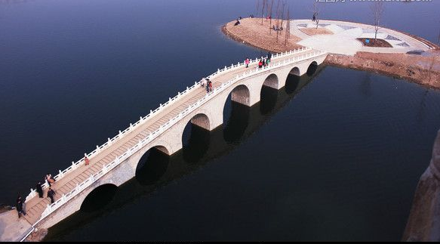
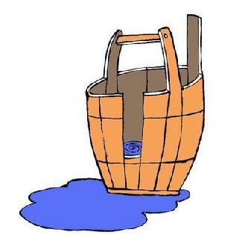
数据库与性能
  什么是数据库和实例
我不只是个桶
    性能
    办法

Slide 3

分享目标
  重点了解
    规范、规则
    SQL执行过程及影响
    一些优化手段和方式
抛砖引玉
    自己犯过的错
    案例与经验教训
    我们缺少什么

Slide 4



发现问题
分析问题
测试或运维
驱动
解决问题

Slide 5


哪个更重要？
功能
性能

Slide 6
什么样的SQL是好SQL
尽量简单，模块化
易读、易维护
节省资源
  内存
  CPU
  扫描的数据块要少
  少排序
不造成死锁

Slide 7
SQL编写注意事项
目标
别让Oracle做太多，减少资源消耗（主要IO）
设计
为优化器提供条件，指令明确
创建合适索引、分区等，高效列选择性
编码
合理使用索引，避免Full Table Scan，
化繁为简，避免复杂SQL，合理拆分，一个SQL搞定未必就好
在不影响业务的前提下减小事务的粒度
合理使用临时表
减少访问次数
细节上的影响

Slide 8
规范与规则
同样的SQL只写一次。
使用表的别名，降低解析时间。
SELECT子句中谨慎使用 ‘ * ‘
减少访问数据库的次数
用Where子句替换HAVING子句
尽量多使用COMMIT
用>=替代>
用Union all代替union
尽量用EXISTS替代IN、用NOT EXISTS替代NOT IN
用EXISTS替换DISTINCT

Slide 9
规范与规则
少用in、Or关键词
避免在索引列上进行计算where col1*3>col2
在条件上多加引号，避免改变数据类型
避免在索引列上使用IS NULL和IS NOT NULL
使用复合索引的第一个列进行查询
在索引列上慎用LIKE字句where col1 like '%PM'
在存储过程中慎用打开超过一万行数据的游标
优先使用INT而不是Varchar2
优先使用Varchar2，而不是CHAR。
避免不必要的排序：distinct、order by

Slide 10
为什么要了解SQL执行过程
解决或避免SQL可能出现的性能问题
开发过程中就以最优的方式编写SQL
可能一些先进的设计思想或理念

Slide 11
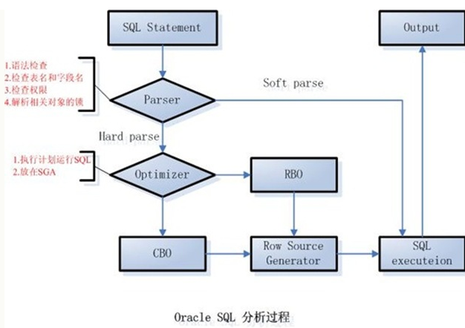
SQL执行过程

Slide 12
影响改善其中成本最高的过程
确认执行计划中消耗成本最高的过程
是否可以软解析（绑定变量，也不全是）
索引创建或引用是否合理索引创建或引用是否合理
统计信息是否准确
将常用数据或表缓存在内存中
是否使用分区技术（一般是在架构设计初期确定的）
绑定变量
1.SELECT * FROM EMP WHERE EMPNO = 123;
2.SELECT * FROM EMP WHERE EMPNO = :EMP_NO;
硬解析
SELECT * FROM EMP;
SELECT * FROM emp;

Slide 13
查看执行计划的方式
1、PLSQL使用F5，TOAD CTRL+E
2、sqlplus使用SET AUTOTRACE TRACEONLY;(使用完SET AUTOTRACE off;)
3、函数
SQL>EXPLAIN PLAN FOR
SELECT * FROM SCOTT.EMP; --要解析的SQL脚本
SQL>SELECT * FROM TABLE(DBMS_XPLAN.DISPLAY);

Slide 14
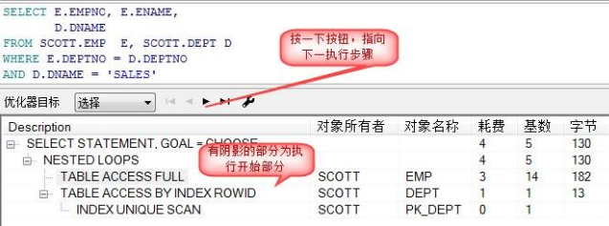
分析执行计划
由上至下，从右向左
由上至下：同级别，上面的优先
从右向左：从最右子节点开始执行

Slide 15
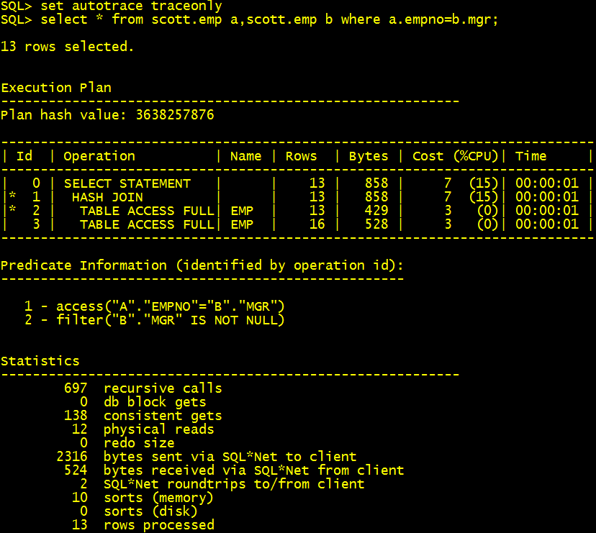
分析执行计划

Slide 16

Oracle索引类型
B-tree B-树索引
  又分为正常型B树和反转型B树
  Oracle默认索引为B树索引
  使用广泛，Update代价低，适用于业务系统
  所有关系型数据库几乎都支持
Bitmap 位图索引
  多应用于数据仓库
  统计类需求适用
  Update代价较高

Slide 17
索引优缺点
索引优点:
数量大时比较有效，量小时反而是负担
加速分组排序
索引缺点:
增删改时（创建）维护的成本随数据量增加而增加占用物理空间
哪些字段适合（规律）
Where条件中经常使用，可加速查询的列
哪些字段不适合（特别）
条件中很少使用
重复性非常高，比如性别
分布规律差异特别大，比如成功失败
大字段如blod、clob等
修改几率远大于查询

Slide 18
索引失效
（索引失效）并不是所有使用索引的效率都很高
类型不匹配的(隐式转换)如
where id=123456; => where id='123456';
<>、!=
is null/is not null
索引列使用函数

Slide 19
索引创建原则
提高查询语句效率，降低了DML语句速度
在全表扫描和索引之间权衡
  如果全表扫描可以接受，那么慢一些的索引访问也可以接受
在哪些列建立索引
  Where字句中引用的列
  Join中引用的列
  在子表的FK上建立索引，防止对父表操作时锁住子表
在哪些列上不要建立索引
  经常有DML操作
  排它性小
    Select count(1),count(distinct col_name) from table_name

Slide 20
索引创建原则
不建议表上的索引超过5个
能够用组合索引则尽量用组合索引
组合索引的靠左原则
函数索引很方便，但是要慎用

Slide 21

举例一:优化前
select * from lccont where contno=9025000001602988;

Slide 22
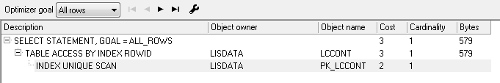
举例一:优化后
select * from lccont where contno=‘9025000001602988’;

Slide 23
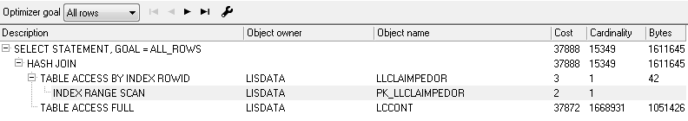
举例二:优化前
select b.insuredname, b.insuredidno
from llclaimpedor a, lccont b
where trim(a.contno) = trim(b.contno)
and a.caseno = '9055000006018488'

Slide 24
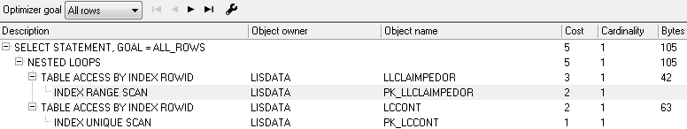
举例二:优化后
select b.insuredname, b.insuredidno
from llclaimpedor a, lccont b
where a.contno = b.contno
and a.caseno = '9055000006018488'

Slide 25
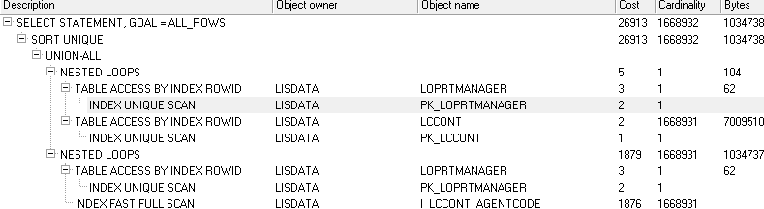
举例三:优化前
SELECT r.* FROM LOPRTManager r, LCCont t WHERE r.StateFlag in ('1')
and (patchflag is null or patchflag <> '1') AND r.PrtType = '0' and t.ContNo = r.OtherNo
and r.Code <> '70' and r.ManageCom like '86070101%'
and r.PrtSeq = '1019010000132388‘
union
SELECT r.* FROM LOPRTManager, LCCont WHERE r.StateFlag in ('1')
and (patchflag is null or patchflag <> '1') AND r.PrtType = '0'
and r.Code = '70' and r.ManageCom like '86070101%' and r.PrtSeq = '1019010000132388'

Slide 26
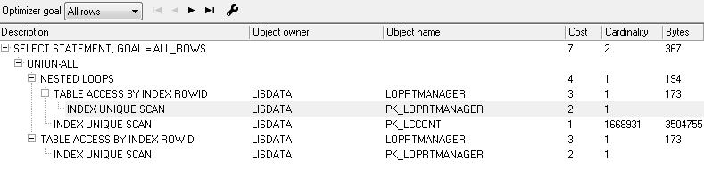
举例三:优化后
SELECT r.* FROM LOPRTManager r, LCCont t WHERE r.StateFlag in ('1')
and (patchflag is null or patchflag <> '1') AND r.PrtType = '0' and t.ContNo = r.OtherNo
and r.Code <> '70' and r.ManageCom like '86070101%' and r.PrtSeq = '1019010000132388'
union all
SELECT r.* FROM LOPRTManager r WHERE r.StateFlag in ('1')
and (patchflag is null or patchflag <> '1') AND r.PrtType = '0' and r.Code = '70'
and r.ManageCom like '86070101%' and r.PrtSeq = '1019010000132388'

Slide 27
举例四:优化前
select count(distinct(a.contno)), sum(c.prem) from lccont a, lcfirstpol c
where a.contno = c.contno and a.conttype = '1'
and a.inputdate >= '2008-05-09' and a.inputdate <= ‘2008-05-09‘ and a.managecom like ‘8601%’
select count(distinct(a.contno)), sum(c.prem) from lccont a, lcfirstpol c
where a.contno = c.contno and a.conttype = '1'
and a.inputdate >= '2008-05-09' and a.inputdate <= ‘2008-05-09‘ and a.managecom like ‘8601%’

Slide 28
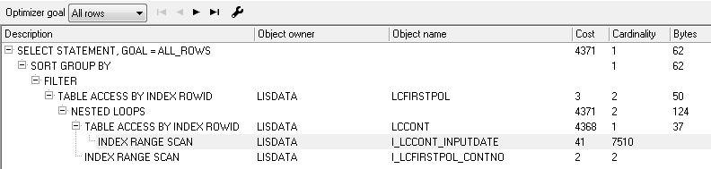
举例四:优化后
create index I_LCCONT_INPUTDATE on LCCONT(INPUTDATE);
create index I_LBCONT_INPUTDATE on LBCONT(INPUTDATE);

Slide 29
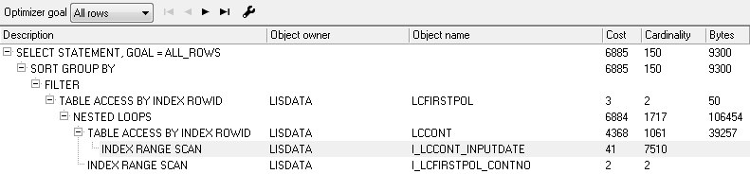
举例四:优化后
select count(distinct(a.contno)), sum(c.prem) from lccont a, lcfirstpol c
where a.contno = c.contno and a.conttype = '1'
and a.inputdate >= '2008-05-09' and a.inputdate <= '2008-05-09' group by a.managecom

Slide 30
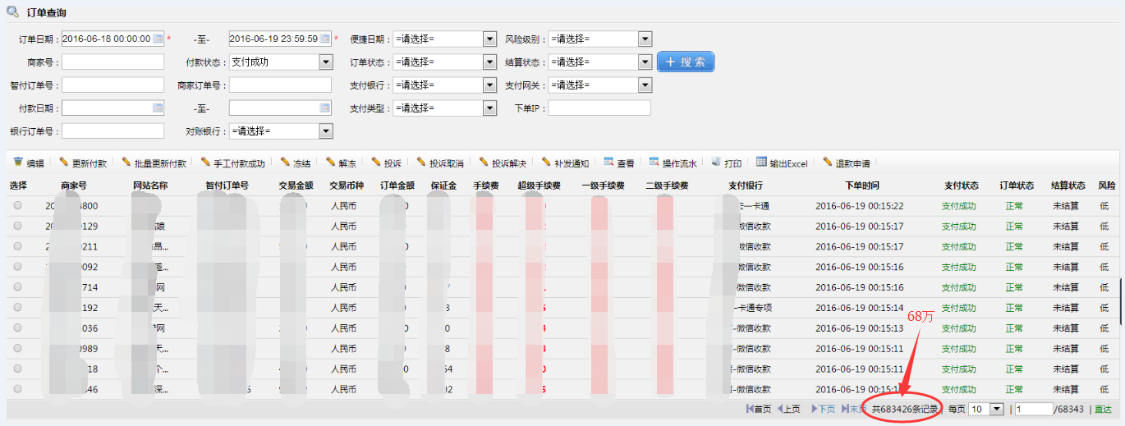
案例一、简单的查询
备库：慢！经常查询超时。。。
没必要为不必要的付出代价！

Slide 31
案例二、游标未关闭，遇到业务小高峰数据库挂了
环境：AIX5L，11.2.0.3 RAC，内存512*2GB（生产）
故障现象：
上线后第二天下午，系统资源紧张，登录数据库就困难，看不出某个进程消耗资源很大，但部分功能访问缓慢或直接timeout
分析思路：
1、检查分析数据库、OS日志、AWR报告
2、确定哪项资源遇到瓶颈
事后发现一个简单的查询在一个小时内执行上千万次
结论：
cursor有开就得有关，一个小小的、简单的SQL就能摧毁一个系统。

Slide 32
案例三、应用服务器JVM释放机制导致内存泄漏
环境：RHEL5,11.2.0.3 RAC、内存128GB（压力测试）
故障现象：
几轮压力测试在混合场景中2节点应用服务器显示内存溢出
分析思路：
1、检查分析数据库日志、性能报告和AWR报告
2、检查分析应用日志
结果：
Java的sleep()方法简单调用，未关闭

Slide 33

给别人一个表扬你的机会！
用户现在体验如何？
哪里想要再来一次？
感觉好极了！

